Slide 1


МЕДИЦИНАЛЫҚ
САҚТАНДЫРУ
ҚОРЫ
МІНДЕТТІ ӘЛЕУМЕТТІК МЕДИЦИНАЛЫҚ САҚТАНДЫРУ
«ӘР НАУҚАСҚА КҮТІМ ЖАСАУ»
Астана, 2026ж.

Slide 2

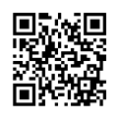
МӘМС ЖҮЙЕСІ: ОЛ ТУРАЛЫ НЕ БІЛЕМІЗ?
Міндетті әлеуметтік медициналық сақтандыру жүйесі:
жинақтаушы емес
МӘМС медициналық қызметтеріне тең қолжетімділікті қамтамасыз етеді
жарналар мен аударымдардың мөлшеріне байланысты емес
МӘМС жүйесінде сақтандыру мәртебесі жоқ пациенттер:
медициналық қызметтерді кепілдендірілген көлем шеңберінде ала алады
МӘМС пакетінде медициналық қызметтерді ала алмайды
Міндетті әлеуметтік медициналық сақтандыру туралы
Қазақстан Республикасының Заңы 2015 жылғы 16 қарашадағы

Slide 3

МӘМС НЕГІЗГІ ҚАҒИДАТТАРЫ:
ҚР МӘМС туралы заңнамасын сақтау және орындау
01
01
Аударымдарды және (немесе) жарналарды төлеу міндеттілігі
02
02
Мемлекеттің, жұмыс берушілердің және азаматтардың ортақ жауапкершілігі
03
03
04
Көрсетілетін медициналық көмектің қолжетімділігі мен сапасы
04
05
Қор активтерін МӘМС жүйесінде медициналық көмек көрсетуге ғана пайдалану
05
06
06
Қор қызметінің жариялылығы
Notes:
Закон об осмс 6 пунктов принципы

Slide 4

Қандай санаттар жарналар мен аударымдарды төлеуден босатылады
ҚР азаматтарының 14 санаты үшін МӘМС жарналарын мемлекет төлейді, оның ішінде:
1) балалар
2) жұмыс істемейтін жүкті әйелдер
3) баланы 3 жасқа толғанға дейін тәрбиелеп отырған жұмыс істемейтін адам
4) жүктілікке және босануға байланысты демалыста жүрген, бала 3 жасқа толғанға дейін оның күтімі бойынша адамдар
5) жұмыс істемейтін, мүгедектігі бар баланы (мүгедектігі бар балаларды) тəрбиелеп отырған анаға немесе əкеге, бала асырап алушыға, қорғаншыға (қамқоршыға) тағайындалатын жəне төленетін мемлекеттік жəрдемақыны алушылар
6) жұмыс істемейтін, бірінші топтағы мүгедектігі бар адамға күтім жасауды жүзеге асыратын адамдарға берілетін мемлекеттік жəрдемақыны алушылар
6) зейнетақы төлемдерін алушылар, оның ішінде Ұлы Отан соғысының ардагерлері
7) зейнетақы төлемдерін алушылар, оның ішінде Ұлы Отан соғысының ардагерлері;
8) қылмыстық-атқару (пенитенциарлық) жүйесінің мекемелерінде (қауіпсіздігі барынша төмен мекемелерді қоспағанда) сот үкімі бойынша жазасын өтеп жатқан адамдар;
9) тергеу изоляторларындағы адамдар, сондай-ақ үйқамақ түріндегі бұлтартпау шарасы қолданылған жұмыс істемейтін адамдар;
10) жұмыс істемейтін қандастар;
11) «Алтын алқа», «Күміс алқа» алқаларымен наградталған немесе бұрын «Батыр ана» атағын алған, сондай-ақ I және II дәрежелі «Ана даңқы» ордендерімен наградталған көпбалалы аналар;
12) мүгедектігі бар адамдар;
13) орта, техникалық және кәсіптік, орта білімнен кейінгі, жоғары білім беру, сондай-ақ жоғары оқу орнынан кейінгі білім беру ұйымдарында күндізгі оқу нысанында білім алып жатқан адамдар;
15) мемлекеттік атаулы әлеуметтік көмекті алушы жұмыс істемейтіндер үшін Қазақстан Республикасының бюджет заңнамасында айқындалатын тәртіппен ай сайын ағымдағы айдың алғашқы бес жұмыс күні ішінде төленеді.
ҚР азаматтарының 2 санаты үшін МӘМС жарналары жергілікті бюджет қаражатынан төленеді:
субсидияланатын жұмыс орындарына орналастырылған немесе жұмыс берушінің жұмыс орнында кəсіптік оқытуға жіберілген адамдарды қоспағанда, жұмыссыз ретінде тіркелген адамдар;
осы Заңның 26-бабының 1-тармағында аталған адамдарды қоспағанда, Қазақстан Республикасының əлеуметтік қорғау туралы заңнамасына сəйкес соңғы үш ай бойы міндетті зейнетақы жарналарын аудармаған жəне əлеуметтік саламаттылықтың дағдарыстық немесе шұғыл деңгейіне жататын жұмыс істемейтін адамдар үшін төленеді.

Slide 5
2026 жылғы МӘМС төлемдері
2,2
млн. человек
Аударымдар (121 ТТК) - қызметкердің табысының 3%, жұмыс берушінің есебінен, есептеу объектісі 40 ЕТЖ-дан аспайды (3,4 млн. теңге)
Жарналар (122 ТТК) – қызметкердің жалақысынан 2%, есептеу объектісі
20 ЕТЖ-дан аспайды (1,7 млн. теңге)
Жұмыс берушілер
Азаматтық-құқықтық сипаттағы шарттар бойынша қызметкерлер
Жарналар (122 ТТК) - табыстың 2%
Есептеу объектісі ең төменгі жалақының 20-дан аспайды
ЖК және жеке практикамен айналысатын тұлғалар
Жарналар (122 ТТК) – ең төменгі жалақының 1,4 мөлшерінен 5% – 5 950 теңге
Жарналар (122 ТТК) – ең төменгі жалақының 5 % – 4 250 теңге
Дербес төлеушілер
Қызметкердің табысынан 24,8% мөлшерінде ұсталып, бір сомамен аударылады. Мемлекеттік корпорация осы соманың 12,1%-ын МӘМС-ке аударымдар ретінде, 8,1 %-ын жарналар ретінде бағыттайды.
Бірыңғай төлем төлеушілер
Өзін-өзі жұмыспен қамтығандар үшін арнайы салық режимін қолданатын жеке тұлғалар (платформалық жұмыспен қамту)
Жарналар (122 ТТК) – салық режимі шеңберінде қызметті жүзеге асыру кезеңіндегі ай сайын алынған табыстың 1 %-ы

Slide 6

Сақтандыру мәртебесін беру
Медициналық қызметтерді тұтынушының мәртебесі (сақтандырылған):
Соңғы 12 айда жарналардың және (немесе) аударымдардың үздіксіз ай сайынғы түсімдері болған кезде
МӘМС төлемдерін төлеуден босатылған
Мәртебесі
«Сақтандырылған»
Сақтандыру мәртебесінің болмау себептері:
Соңғы 12 айда төленбеген кезеңдер бар (маусымдық қызметкер, ұзақ мерзімді аурухана, басқа жұмысқа ауысқан кезде)
Толық емес төлем (жұмысшылардың жарналары жоқ)
Ұзақ демалыс кезеңі дұрыс төленбеген
Жеңілдікті санат өзектендірілмеді
Мәртебесі
«Сақтандырылмаған»

Slide 7
Қызметкерлердің ұзақ демалысы кезінде МӘМС төлемдерін төлеу алгоритмі
Қызметкерлердің жекелеген санаттарында ұзақ демалыс 56 күнді құрайды
Мысал келтірейік: демалыс
1 шілдеден 25 тамызға дейін.
Осы кезеңде демалыс сомасы 168 000 теңге мөлшерінде есептелді
(56 күнде)
Яғни демалыс күндері шілденің 31 күні мен тамыздың 25 күніндегі кірістен есептеледі және тиісінше осы кірістерден МӘМС жарналары мен аударымдарын төлеу қажет
Демек, қызметкердің шілде айындағы демалыс табысы 93000 теңгені, ал тамыз айындағы демалыс табысы 75000 теңгені құрады
Дұрыс:
төлем тапсырмасына қосымшада
1-жол: шілде айындағы аударымдар (КНП 121) – 2790, шілде айындағы жарналар (КНП 122) - 1860 теңге;
2-жол: тамыз айындағы аударымдар (КНП 121) – 2250, тамыз айындағы жарналар (КНП 122) - 1500 теңге
Қызметкердің 12 төлемі бар
Мәртебесі
сақтандырылған
Поручение
Қате:
шілде айындағы аударымдар (КНП 121) - 5040,
шілде айындағы жарналар (КНП 122) - 3360 теңге;
тамыз айындағы аударымдар мен жарналар
тізімделген
Қызметкердің 11 төлемі бар
Мәртебесі
сақтандырылмаған
Ұзақ мерзімді демалыстардан төлемдерді дұрыс төлемеудің салдары
Өткізіп алған жарна сақтандыру мәртебесі үшін ескерілмейді, соның салдарынан МӘМС-те медициналық көмек қолжетімсіз болады

Slide 8
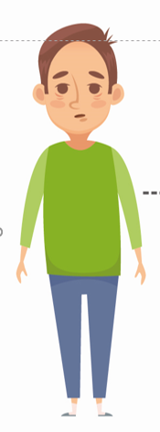
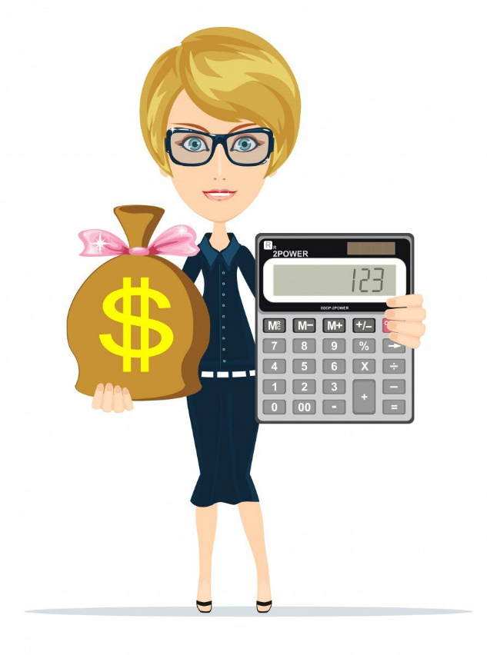


ДЕМАЛЫС ПАРАҒЫ КЕЗЕҢДЕРІ ҮШІН МӘМС ТӨЛЕМДЕРІН ЖҮРГІЗУ АЛГОРИТМІ
Шілдеден қыркүйекке дейінгі кезеңдегі демалыс парағы үшін
Қыркүйек айында демалыс парағы бойынша төлемді шілдеден қыркүйекке дейінгі кезеңге төлейді
Шілде және тамыз айларын жұмысшы дербес төлеуші ретінде төлейді
ТӨЛЕМАҚЫСЫЗ ДЕМАЛЫС КҮНІ ҮШІН МӘМС ТӨЛЕМДЕРІН ТӨЛЕУ АЛГОРИТМІ
Төлемақысыз демалысты екі айға алғанда
Сізде есептелген табыс болмайды, сондықтан сіз үшін МӘМС төлемейміз
Жұмысшы дербес төлеуші ретінде төлейді

Slide 9

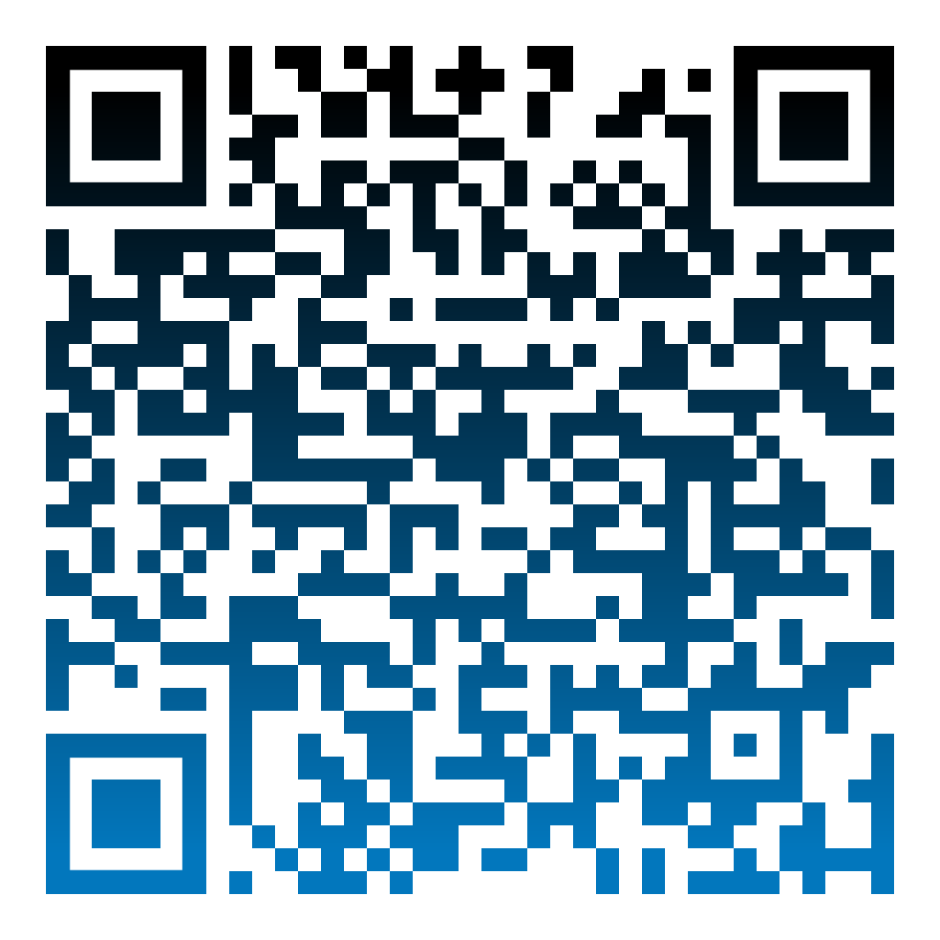
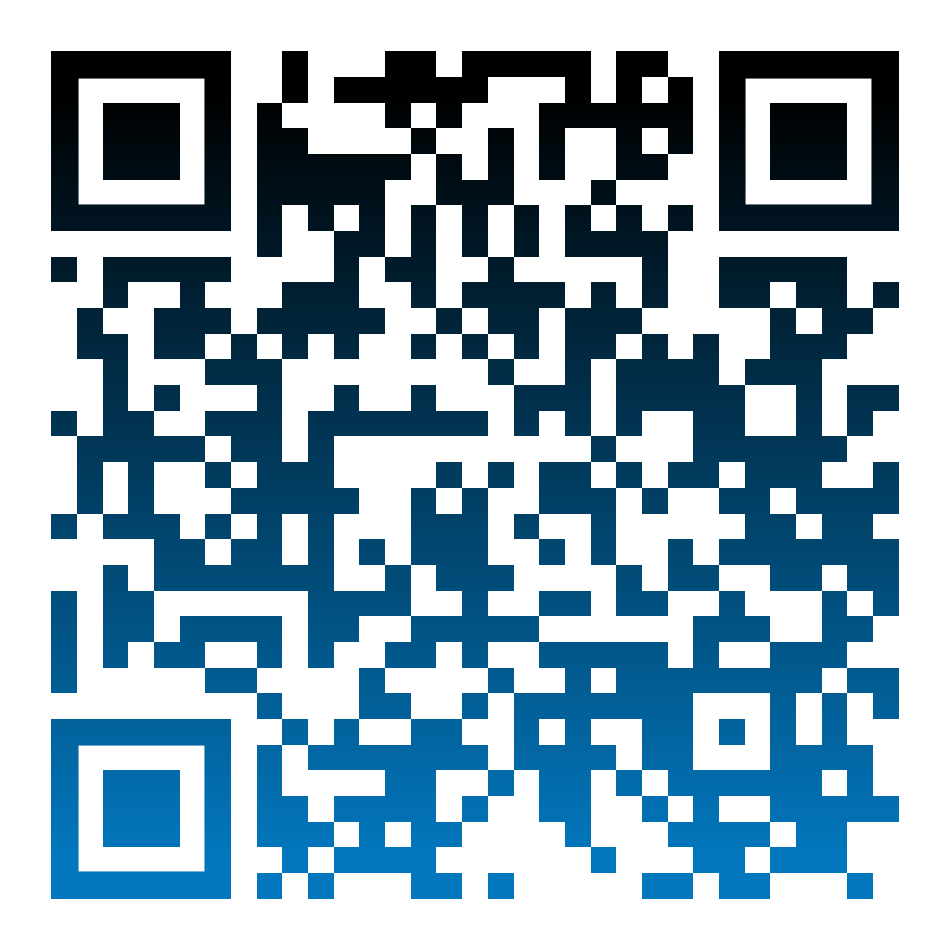
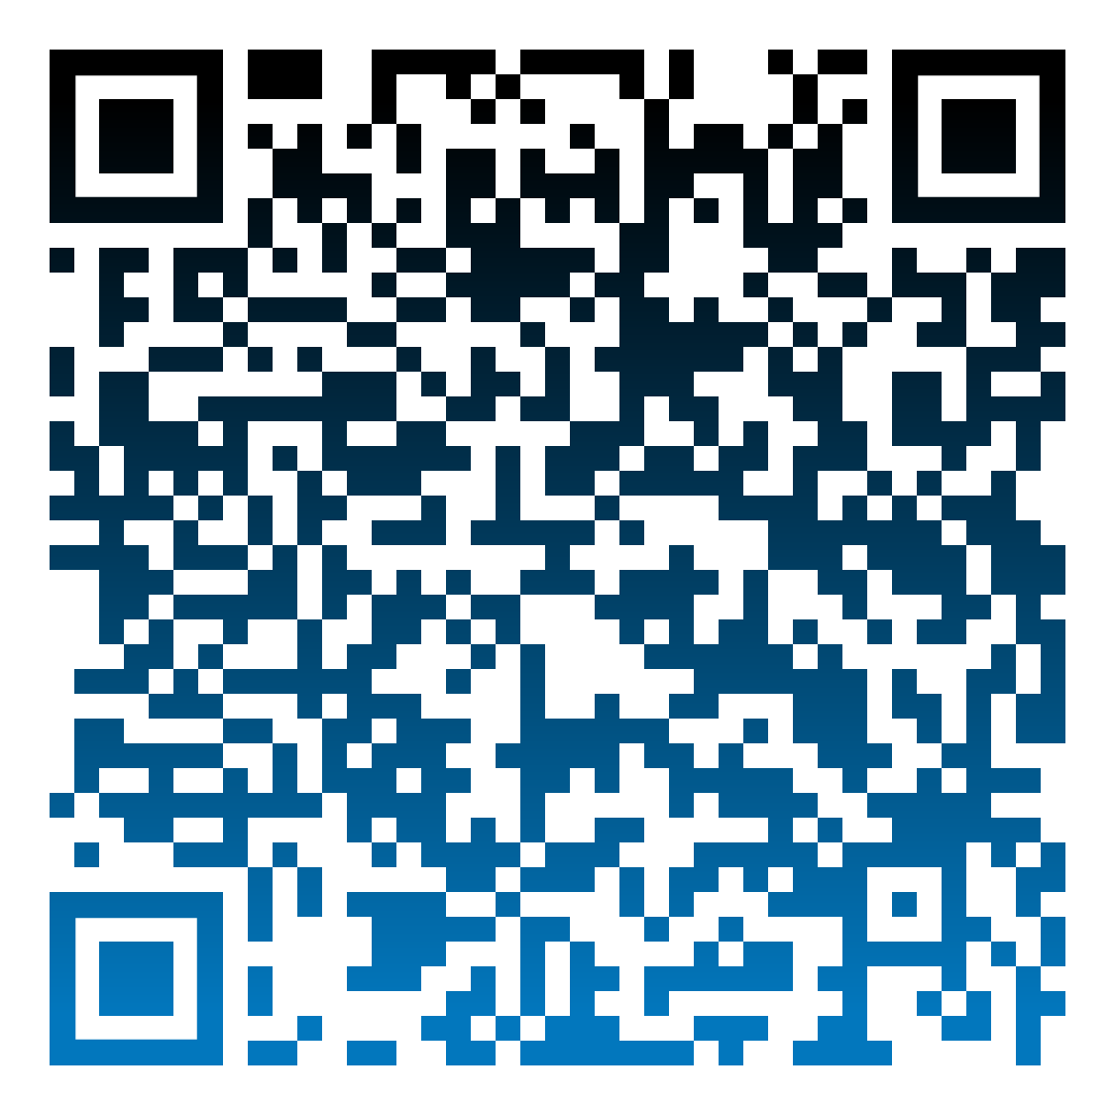


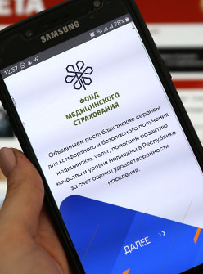
ХАЛЫҚҚА АРНАЛҒАН БАЙЛАНЫС АРНАЛАРЫ
ЖАРНАНЫ ҚАЛАЙ ТӨЛЕЙМІН?
Екінші деңгейдегі банктің кез келген бөлімшесі
«Қазпошта» АҚ
Kaspi Bank, Halyk Bank, Банк орталығы Кредит, Freedom Bank, Bank Bereke мобильді қосымшалары
Өзіне өзі қызмет көрсету терминалдары арқылы Касса 24 және Qiwi кошелек
МӘРТЕБЕМДІ ҚАЛАЙ ТЕКСЕРУГЕ БОЛАДЫ?
ҚОРҒА ҚАЛАЙ ЖҮГІНУГЕ БОЛАДЫ?
Qoldau 24/7 мобильді қосымшасы
Әлеуметтік медициналық сақтандыру қорының ресми сайты
Телеграм-бот @Saqtandyrubot
Egov порталында (Денсаулық сақтау - медициналық қызметтер туралы және МӘМС-ке аударылған сомалар туралы ақпарат)
Қордың ресми сайтында
Qoldau 24/7 мобильді қосымшасы

Slide 10


МЕДИЦИНАЛЫҚ
САҚТАНДЫРУ
ҚОРЫ
БІРГЕ
ДЕНСАУЛЫҒЫҢЫЗДЫ САҚТАЙЫҚ!
MSQORY.KZ
БІЗ МӘМС ЖҮЙЕСІНДЕ МЕДИЦИНАЛЫҚ КӨМЕК КӨРСЕТУ ЖӘНЕ МАҚСАТТАР БІРЛІГІНЕ ҚОЛ ЖЕТКІЗУ ТУРАЛЫ ХАЛЫҚТЫҢ ХАБАРДАР БОЛУЫН ҚАМТАМАСЫЗ ЕТУ ҮШІН ЫНТЫМАҚТАСАМЫЗ

